Slide 1

Notes:
Nota aan onderwyser: Leerders moet in groepe van vier tot ses vir hierdie les gerangskik word. oor die aanvang van die les moet muurruimte rondom die klaskamer toegeken word vir vier verskillende beelde (Les 2 – Inleiding Prente). Elke prent moet tradisionele geslagsrolle en magsdinamika bevraagteken.
Skyfie 1: Welkom terug, Graad 10's. As huiswerk moes jy die Respek-uitdaging voltooi (Aktiwiteit 4, Les 1 – Werkkaart). Draai na jou maat en deel watter dag van die week 'n hoogtepunt was en verduidelik waarom dit vir jou uitgestaan het. (Laat twee minute toe.)

Slide 2
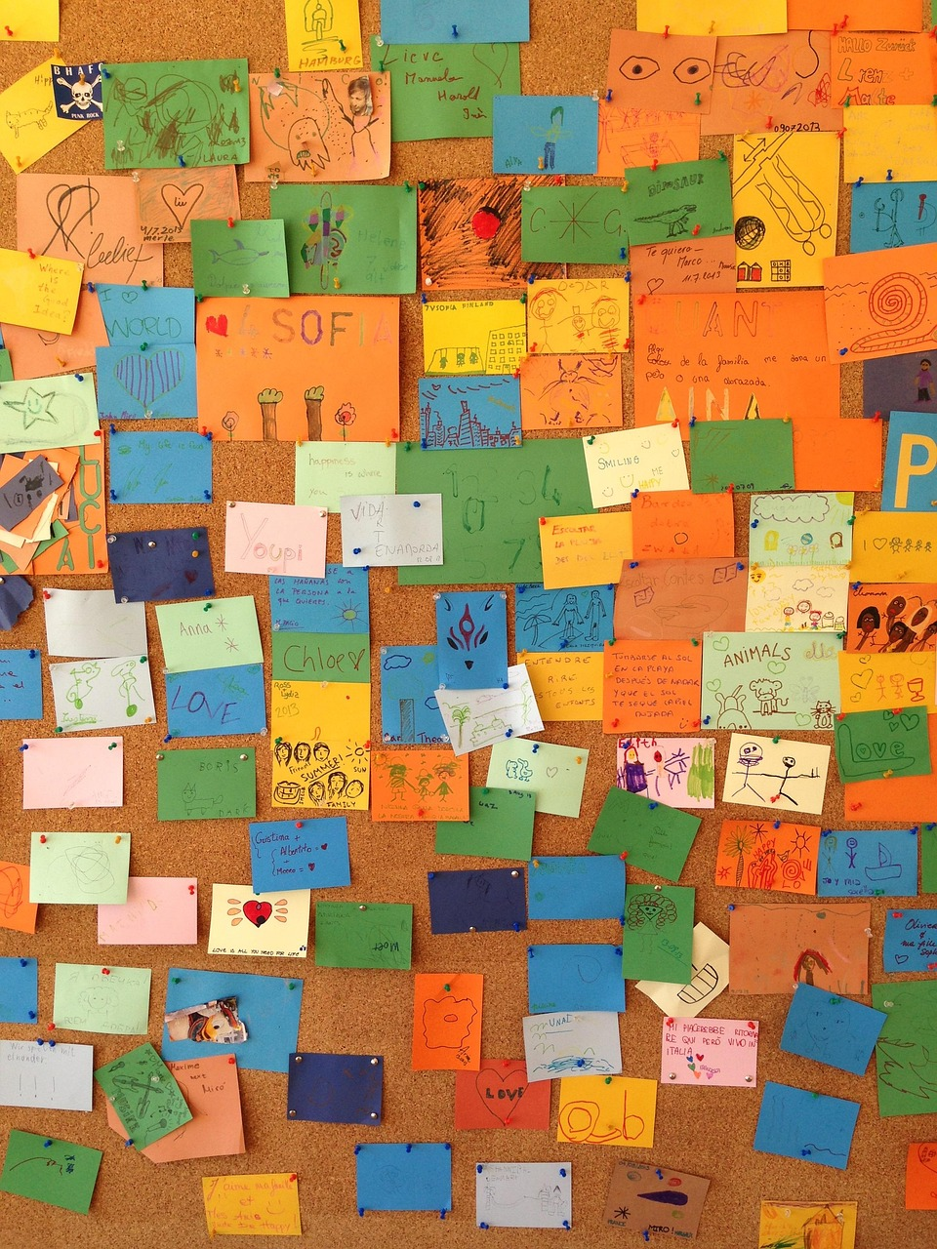

Mag in die samelewing
Jy sal 'n klein stukkie papier of ‘n “post-it” en 'n pen nodig hê.
Loop in die klas rond en gaan staan by die prent wat mag in die hedendaagse samelewing die beste verteenwoordig.
Skryf by jou gekose beeld een woord of ’n kort frase wat verduidelik waarom jy dit gekies het.
Werk saam met iemand wat dieselfde prent gekies het en bespreek: Wat sê hierdie prent oor mag en geslag in die hedendaagse samelewing?
Notes:
Skyfie 2: Ons gaan vandag se les 'n bietjie anders begin. Jy sal 'n klein stukkie papier of 'n "post-it" en 'n pen nodig hê.
Jy het moontlik reeds verskeie beelde in die klaskamer raakgesien. Staan asseblief op, beweeg deur die klas, en gaan staan by die prent wat mag in die hedendaagse samelewing die beste verteenwoordig
Skryf by jou gekose beeld een woord of ’n kort frase wat verduidelik waarom jy dit gekies het.
Werk dan saam met iemand wat dieselfde beeld gekies het en bespreek die volgende vraag: Wat sê hierdie prent oor mag en geslag in die hedendaagse samelewing?
Welgedaan, Graad 10's. Julle kan terugkeer na julle sitplekke.
Kom ons hoor van ’n paar van julle. Sal iemand wil deel wat julle bespreek het oor wat die beeld oor mag en geslag in die hedendaagse samelewing uitbeeld?
Dit is insiggewend om die verskillende perspektiewe te hoor wat julle geopper het. Hierdie beelde wys dat mag in verskeie vorme en situasies kan voorkom.
Mag is die vermoë om ander te beïnvloed of te beheer. Dink jy mag is altyd positief in vriendskappe of verhoudings?
Kan jy aan ’n voorbeeld dink waar mag positief aangewend word, en een waar dit skadelik kan wees? (Laat ’n paar antwoorde toe.)

Slide 3
Teen die einde van die les behoort jy die volgende te kan doen:
Definieer die konsepte: mag, magsverhoudinge, manlikheid, vroulikheid en gender
Identifiseer sleutel biologiese verskille tussen mans en vroue
Ondersoek geslagspersepsies in sport
Erken hoe geslagsstereotipes ontwikkel en verduidelik hoe dit individue se keuses en geleenthede kan beperk
Notes:
Skyfie 3: Teen die einde van die les behoort jy die volgende te kan doen:
Definieer die terme: mag, magsverhoudinge, manlikheid, vroulikheid en gender
Identifiseer sleutel biologiese verskille tussen mans en vroue
Erken hoe geslagstereotipes ontwikkel en verduidelik hoe dit individue se keuses en geleenthede kan beperk
Ondersoek geslagspersepsies in sport

Slide 4
Begrip van mag
Mag verwys na die vermoë om ander se gedrag te beïnvloed of te beheer.
Magsverhoudinge verwys na die verhoudings tussen mense wat bepaal wie meer invloed binne ’n bepaalde verhouding het.
byvoorbeeld tussen ’n onderwyser en leerder of ’n werkgewer en werknemer.
Notes:
Skyfie 4: Mag verwys na die vermoë om ander se gedrag te beïnvloed of te beheer. Magsverhoudinge verwys na die verhoudings tussen mense wat bepaal wie die grootste invloed binne ’n bepaalde verhouding het, byvoorbeeld tussen ’n onderwyser en leerder of ’n werkgewer en werknemer.

Slide 5
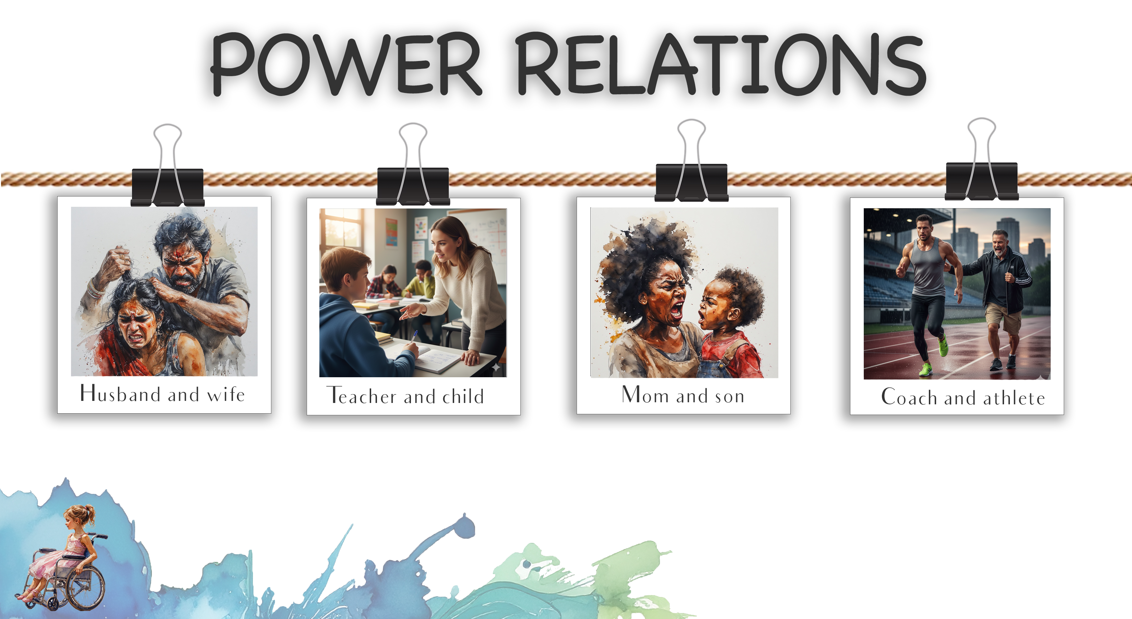
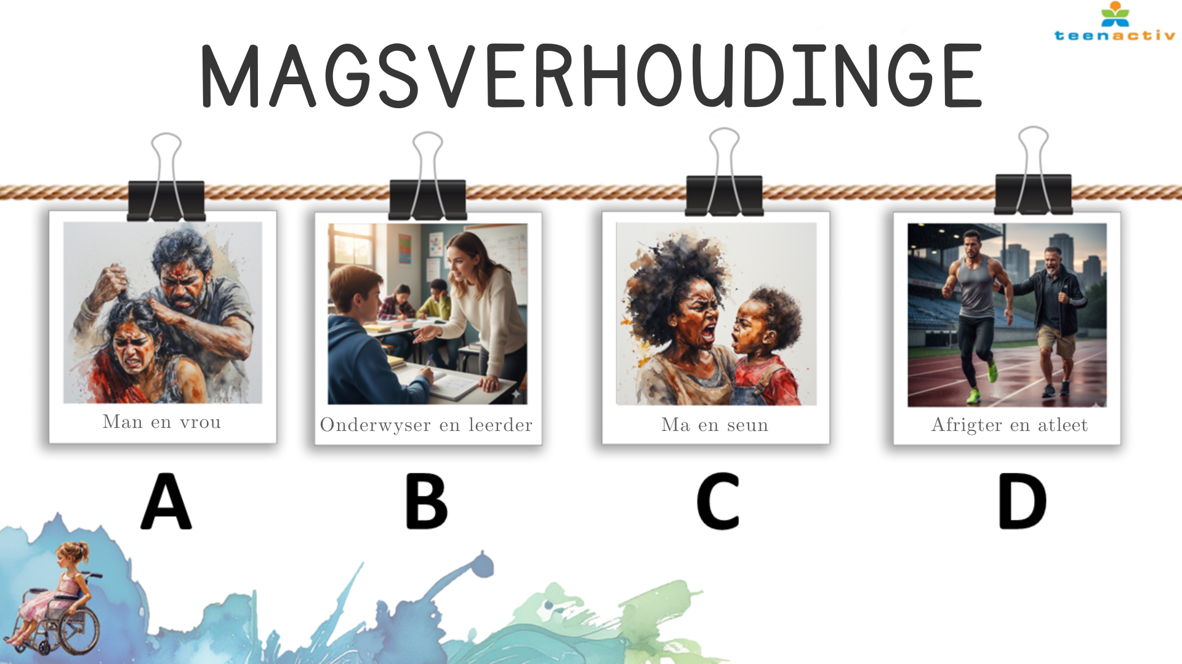
A
B
C
D
Ongesonde magsverhoudinge behels oorheersing, beheer of skade.
Gesonde magsverhoudinge behels leiding, ondersteuning en aanmoediging.
Notes:
Skyfie 5: Kyk na die verhoudings wat op Skyfie 5 uitgebeeld. Hierdie voorbeelde toon verskillende maniere waarop mag binne verhoudings kan voorkom.
Identifiseer saam met jou maat TWEE verhoudings waarin mag ’n positiewe invloed kan hê, en TWEE verhoudings waarin mag misbruik of ongesond kan wees.
Ongesonde magsverhoudinge ontwikkel wanneer een persoon hul invloed gebruik om 'n ander te domineer, te beheer of skade aan te doen.
In Beeld A is die interaksie tussen man en vrou ongesond, aangesien die man beheer uitoefen en krag gebruik om ’n bepaalde eis of begeerte af te dwing.
Nog 'n voorbeeld is Beeld C, waar die moeder op haar kind skree. Alhoewel konflik tussen ouers en kinders algemeen voorkom, dui ’n patroon van herhaalde geskreeu of verbale mishandeling op ’n ongesonde gebruik van mag.
Gesonde magsverhoudinge behels die gebruik van invloed om ander te lei, te ondersteun of aan te moedig.
In Beeld B toon die onderwyser en die leerder ’n gesonde verhouding waarin die onderwyser haar gesag aanwend om die leerder se potensiaal uit te daag en te ondersteun.
In Beeld D demonstreer die afrigter en die atleet ’n positiewe magsdinamika, waar die afrigter sy invloed gebruik om die hardloper uit te daag om te verbeter.

Slide 6
Mag, gender en GGG
Suid-Afrika het ’n ernstige uitdaging met geslagsgebaseerde geweld (GGG).
GGG behels dikwels ongelyke magsverhoudinge, waar mag of beheer sonder toestemming gebruik word.
Om gender, manlikheid en vroulikheid te verstaan, help ons om te verstaan hoe mag in verhoudings werk.
Gender: sosiale rolle en verwagtinge wat deur die samelewing en kultuur aangeleer word.
Manlikheid: eienskappe wat met seun-wees of man-wees geassosieer word.
Vroulikheid: eienskappe wat met die meisie-wees of vrou-wees geassosieer word.
Notes:
Skyfie 6: Suid-Afrika het ’n ernstige uitdaging met geslagsgebaseerde geweld (GGG). In baie gevalle ervaar jong vroue en mans geweld, soos verkragting (’n uiterste vorm van ongelyke magsverhoudinge tussen geslagte). Tydens verkragting gebruik een persoon mag en geweld om ’n ander te dwing, om sonder toestemming, aan ’n seksuele daad deel te neem. Die begrip van konsepte soos geslag/gender, manlikheid en vroulikheid is daarom belangrik wanneer jy leer hoe mag binne verhoudings funksioneer.
Vra leerders om die volgende terme te definieer: gender, manlikheid en vroulikheid.
Gender: Gender verwys na die sosiale rolle, gedrag en verwagtinge wat samelewings aan manlik- of vroulik-wees, koppel. Hierdie rolle word aangeleer deur invloede soos familie, kultuur, die samelewing en die media. Gender verskil van biologiese geslag, wat gebaseer is op fisiese kenmerke en die geslagsorgane waarmee ’n persoon gebore word.
Manlikheid: Manlikheid verwys na die eienskappe, gedrag en rolle wat ’n samelewing tradisioneel met seun-wees of man-wees assosieer. Dit sluit die verwagtinge in wat op mans geplaas word oor hoe hulle behoort op te tree, te dink of hulself uit te druk.
Vroulikheid: Vroulikheid verwys na die eienskappe, gedrag en rolle wat ’n samelewing tradisioneel met meisie-wees of vrou-wees assosieer. Dit sluit verwagtinge in oor hoe vroue behoort op te tree, hulself aan te bied of sekere rolle te vervul.

Slide 7
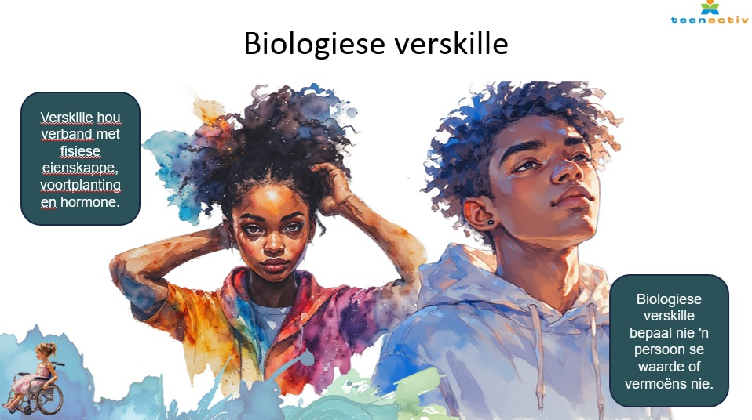
Notes:
Skyfie 7: Alhoewel vroue en mans baie ooreenkomste deel, bestaan daar sekere biologiese verskille wat verband hou met fisiese kenmerke, voortplantingsfunksies en hormonale invloede. Hierdie verskille bepaal nie ’n persoon se vermoëns of waarde nie, maar help om te verduidelik hoe manlike en vroulike liggame op verskillende maniere funksioneer.
Neem 'n oomblik om Aktiwiteit 1 (Les 2 – Werkkaart) te voltooi, wat fokus op die biologiese verskille tussen mans en vroue.
Kom ons kyk hoe baie jy reeds weet.
(Laat 'n maksimum van drie minute toe voordat u deur die antwoorde gaan wat in die Les 2 – Werkkaart MEMO beskikbaar is.

Slide 8
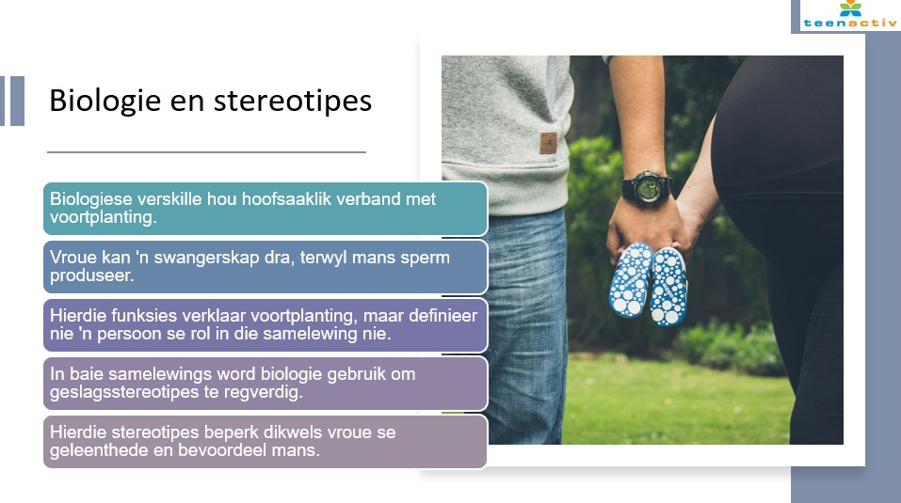
Notes:
Skyfie 8: Die manlike en vroulike liggame verskil biologies, hoofsaaklik ten opsigte van voortplanting. In menslike voortplanting is hierdie proses seksueel van aard: die vroulike liggaam kan ’n swangerskap dra en geboorte gee, terwyl die manlike liggaam spermselle produseer wat nodig is om die vroulike eier te bevrug. Hierdie biologiese funksies verduidelik hoe voortplanting plaasvind, maar bepaal nie ’n persoon se waarde, vermoëns of rol binne die samelewing nie.
In baie gemeenskappe word biologiese verskille egter gebruik om stereotipiese geslagsrolle te regverdig. Vroue word dikwels beskou as beide biologiese en sosiale voortplanters. Met ander woorde, daar word nie net van hulle verwag om geboorte te gee nie, maar ook om die primêre verantwoordelikheid vir die grootmaak van kinders, kosmaak en versorging te aanvaar. Mans, daarenteen, word dikwels gesien as broodwinners en besluitnemers, en word hoofsaaklik waardeer vir hul rykdom, krag of status. Hierdie verwagtinge is sosiale konstrukte, nie biologiese vereistes nie, en bevoordeel dikwels mans terwyl dit vroue se geleenthede en keuses beperk.

Slide 9
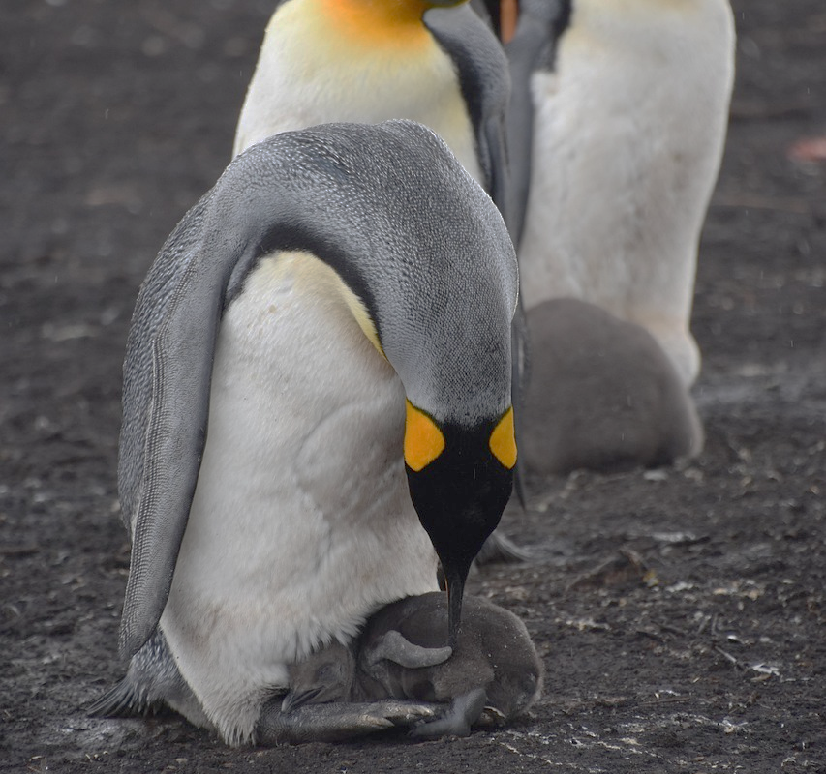
Herbesinning van familie en ouerskap
Gesinne kan baie vorme aanneem, insluitend selfdegeslag paartjies en aannemings-gesinne.
Ouerskap word nie net deur biologie gedefinieer nie.
Om 'n ouer te wees behels sorg, toewyding en verantwoordelik-heid.
Hierdie rolle is nie tot enige geslag beperk nie.
Notes:
Skyfie 9: Om na verskillende familiestrukture te kyk, help om hierdie stereotipes uit te daag. ’n Romantiese paartjie wat uit twee mans bestaan, kan nie biologies saam ’n kind hê nie, aangesien nie een van die twee ’n swangerskap kan dra nie, maar hulle kan wel ouers word deur aanneming of surrogate. Net so kan ’n paartjie wat uit twee vroue bestaan, kies om saam ’n kind groot te maak, hetsy deur kunsmatige voortplanting of aanneming. In beide gevalle word ouerskap nie slegs biologies bepaal nie, maar deur toewyding, sorg en verantwoordelikheid.
Dit beklemtoon ’n belangrike waarheid: om ’n ouer te wees, gaan nie slegs daaroor om geboorte te gee nie, maar oor die aanvaarding van verantwoordelikheid vir ’n kind se emosionele, fisiese en sosiale welstand. Ouerskap behels die koestering, leiding, beskerming en versorging van ’n kind – rolle wat nie aan enige spesifieke geslag verbind is nie.

Slide 10
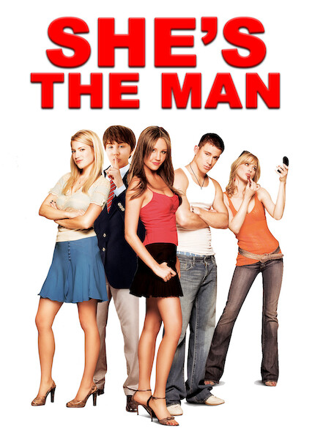
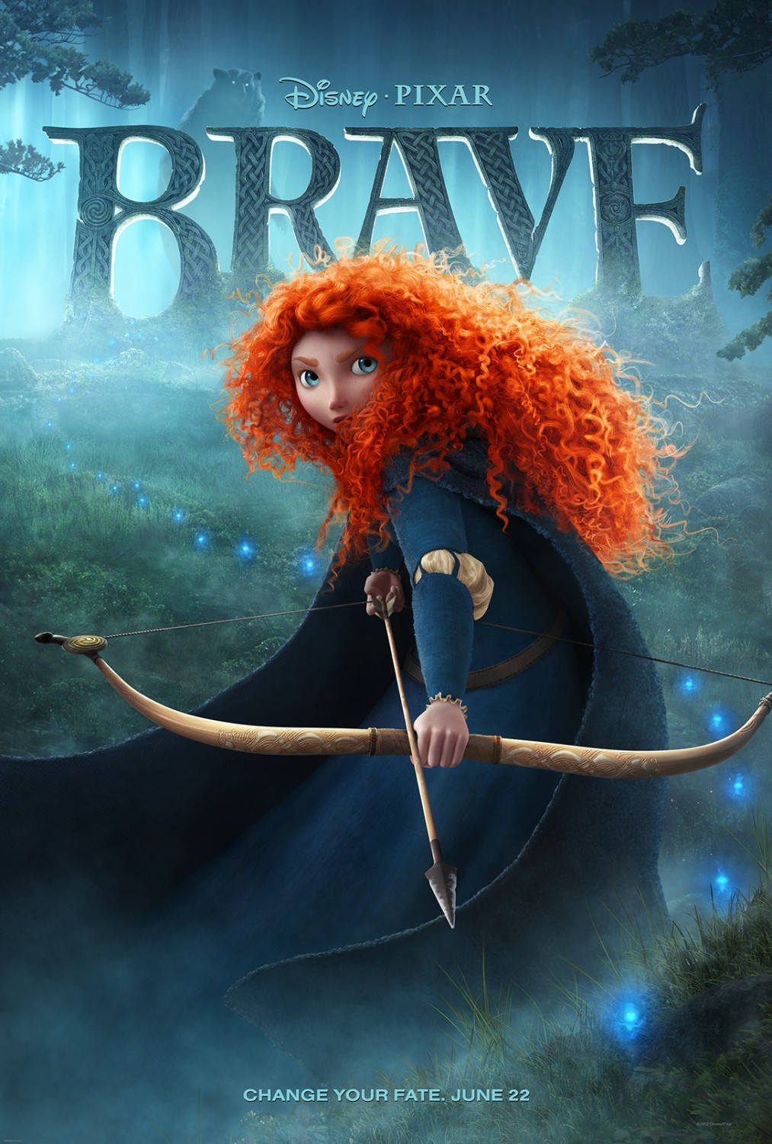
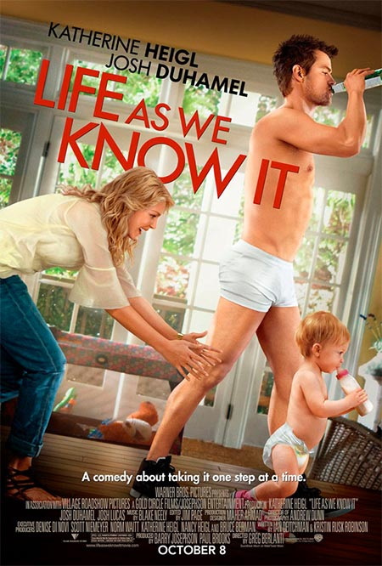
Wat is 'n stereotipe?
Notes:
Skyfie 10: Ek is seker sommige van julle onthou die flieks wat op Skyfie 10 verskyn. Dit was moontlik selfs van julle gunstelinge toe julle jonger was. Voordat ons voortgaan, wie kan vir die klas ’n definisie van die term stereotipe gee?

Slide 11
Uitdaging van stereotipes
Stereotipes onstaan wanneer algemene aannames oor groepe mense gemaak word.
Hierdie aannames word dikwels herhaal en geglo, selfs wanneer dit onwaar is.
Geslagsstereotipes kan keuses by die skool, werk en huis beperk.
Individue moet vir hul unieke belangstellings en vermoëns erken word.
Notes:
Skyfie 11: Korrek. Stereotipes ontstaan wanneer mense of die media veralgemenings oor ’n groep maak, byvoorbeeld deur aan te neem dat alle gespierde seuns moet rugby speel of dat meisies altyd kreatiewe aktiwiteite behoort te geniet.
Sulke boodskappe skep die indruk dat almal binne ’n groep dieselfde is, wat nie die werklikheid weerspieël nie.
Stereotipes kan skadelik wees omdat baie mense die boodskappe wat daardeur oorgedra word, glo en herhaal. Wanneer stereotipes bepalend of beperkend is met betrekking tot wat ’n persoon, op grond van hul geslag, kan doen, kan dit probleme by die skool, in die werkplek of selfs binne gesinne veroorsaak. Byvoorbeeld, huishoudelike take soos kook kan deur beide mans en vroue verrig word, al bepaal tradisionele norme soms anders.
Dit is belangrik om individue te erken vir hul unieke belangstellings, sterkpunte en vermoëns, in plaas daarvan om te aanvaar dat hulle weens hul geslag op ’n bepaalde manier behoort op te tree. Om geslagstereotipes uit te daag dra by tot die skep van ’n meer regverdige en inklusiewe omgewing waarin almal die vryheid het om hul volle potensiaal te bereik.
Leerders voltooi Aktiwiteit 2 (Les 2 – Werkkaart) in groepverband.
Nota aan onderwyser: Vir Vraag 2, herinner leerders daaraan dat strategieë 'n positiewe uitkoms moet insluit.
Gee twee minute vir terugvoer van 'n paar groepe. Antwoorde is beskikbaar in die Les 2 – Werkkaart MEMO.

Slide 12
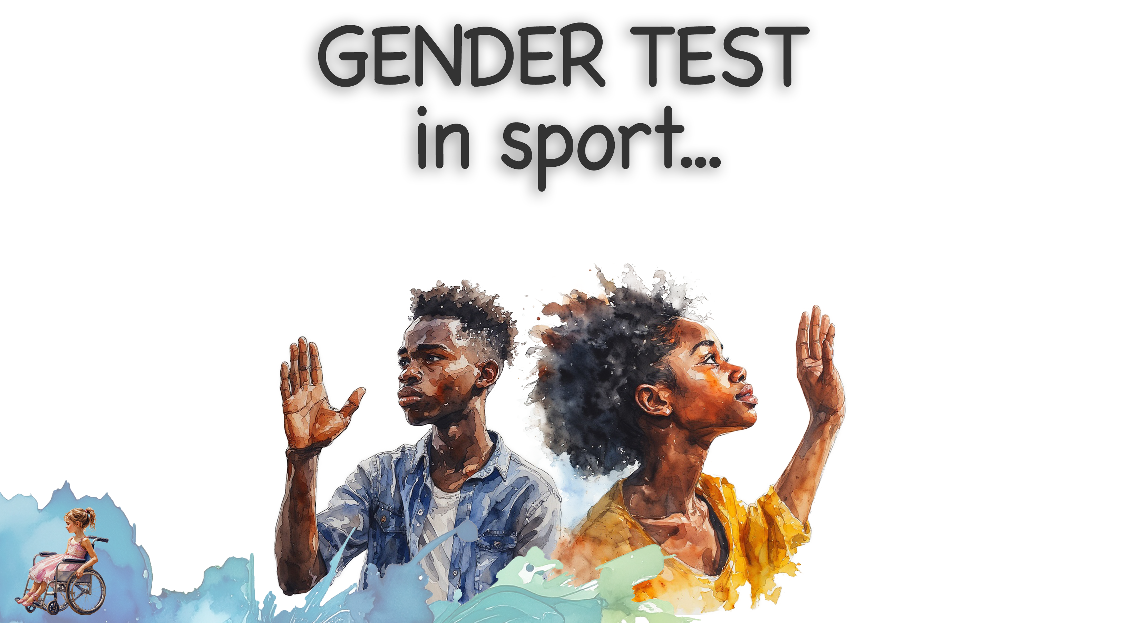
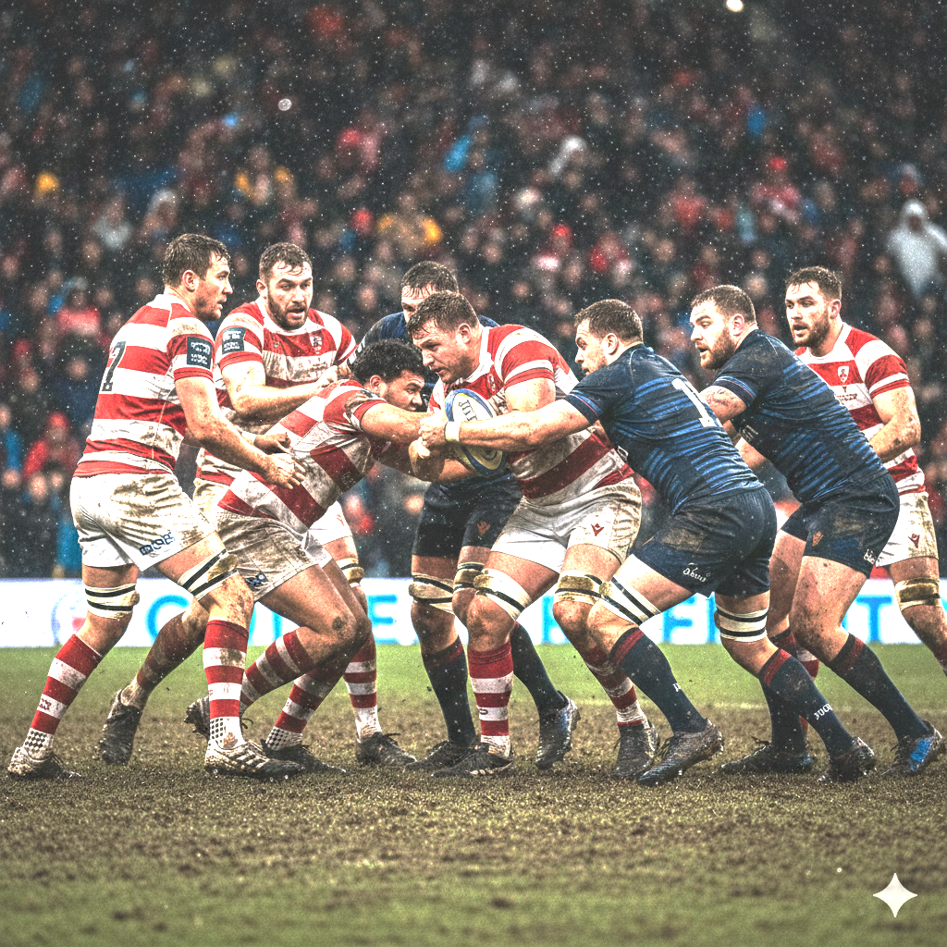
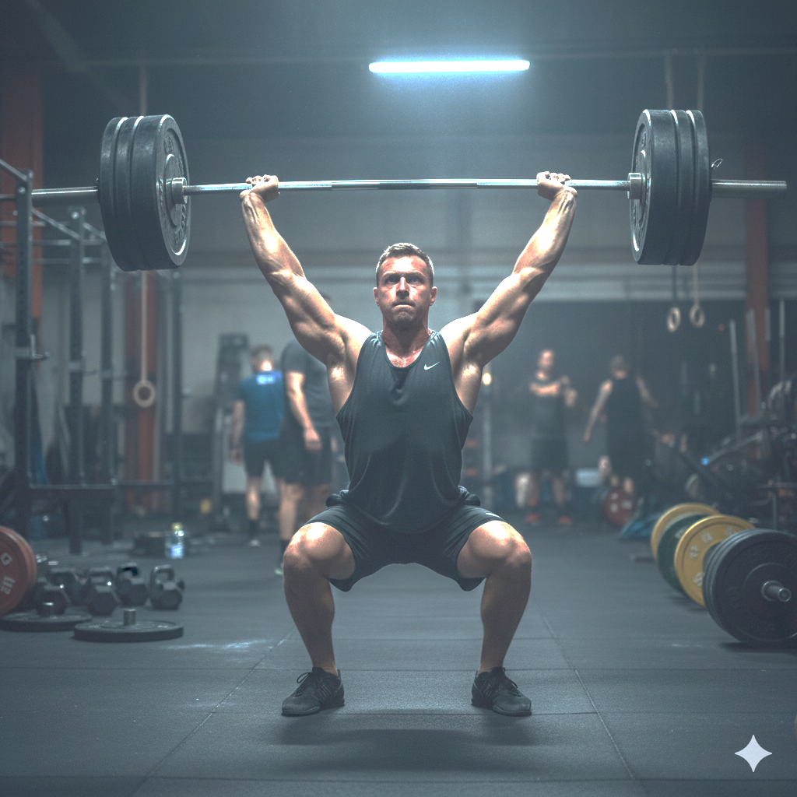
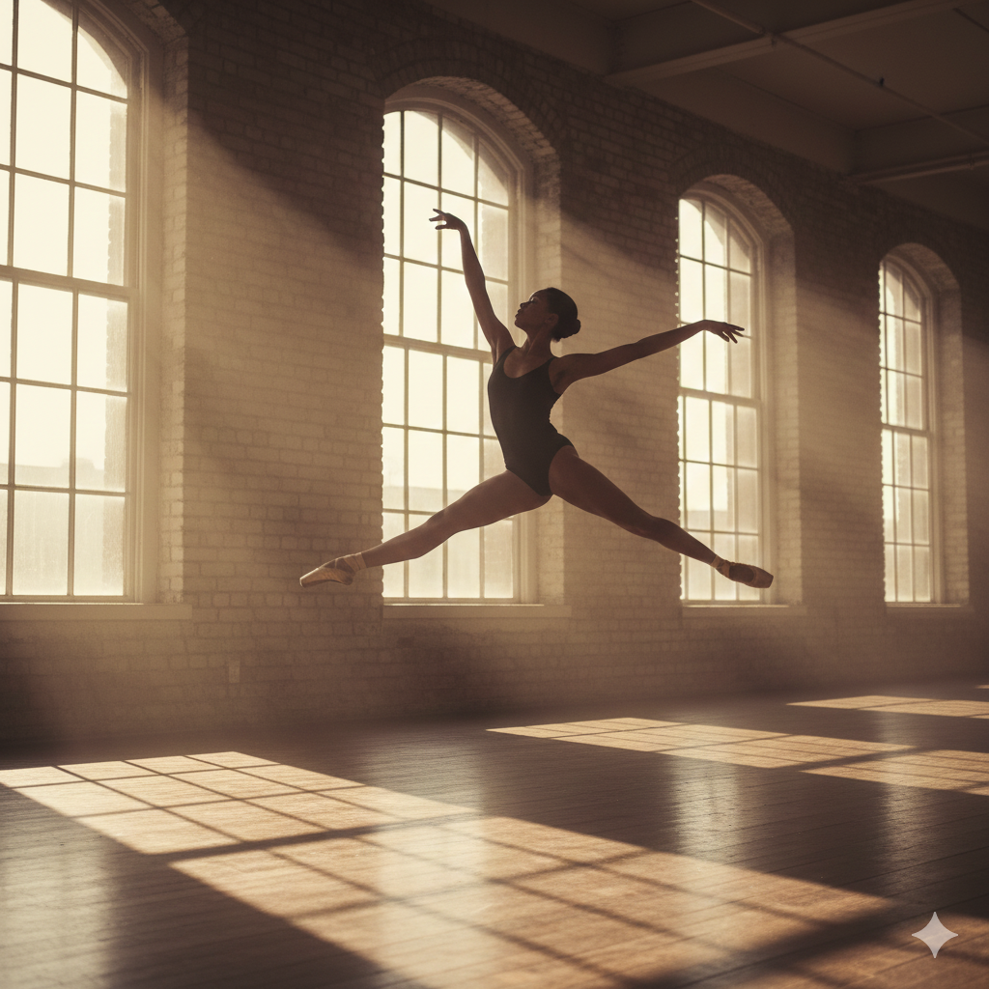
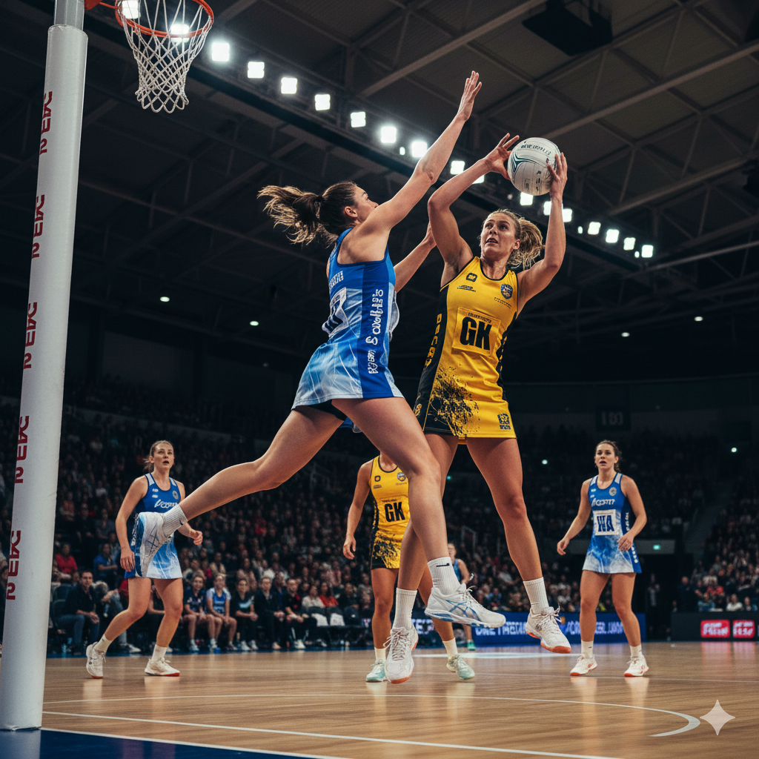
Rugby
Geslagspersepsies in sport…
Gewigoptel
Ballet
Netbal
Notes:
Skyfie 12: Nota aan onderwyser: Hierdie skyfie maak gebruik van animasies as deel van die aktiwiteit. Oefen vooraf wanneer om te klik, aangesien die animasies beide die onderwyser en leerders lei oor wanneer om te reageer. Vra ’n vrywilliger om rekord te hou van die stemme. Hierdie aktiwiteit illustreer algemene persepsies in die samelewing rondom sport en geslag.
Kom ons doen ’n vinnige geslagspersepsie-aktiwiteit. Ek gaan die naam van ’n sport noem, en ek wil hê jy moet jou hand opsteek volgens die geslag waarmee jy dit assosieer. Moet dit nie ooranaliseer nie.
Linkerhand = manlik
Regterhand = vroulik
Is jy gereed?
(Klik op die skyfie) – Rugby (tel die stemme en skryf dit op die bord)
(Klik op die skyfie) – Ballet (tel die stemme en skryf dit op die bord)
(Klik op die skyfie) – Gewigoptel (tel die stemme en skryf dit op die bord)
(Klik op die skyfie) – Netbal (tel die stemme en skryf dit op die bord)
Kom ons kyk of my voorspelling korrek was. Ek het voorspel dat die meerderheid van die stemme soos volg sou wees:
Rugby – manlik
Ballet – vroulik
Gewigoptel – manlik
Netbal – vroulik

Slide 13
Refleksie oor persepsies
Wie ken meisies wat graag gimnasium toe gaan, gewigte lig en nie omgee om meer gespierd te word nie?
Wie ken seuns wat dit geniet om te dans, in enige vorm?
Kan jy sien hoe sterk geslagsrolle steeds met sport verbind word? Waarom dink jy bestaan hierdie persepsies steeds, en hoe kan ons begin om dit te verander?
Notes:
Skyfie 13: Kom ons dink nou vir 'n oomblik na.
Wie ken meisies wat graag gimnasium toe gaan, gewigte lig en nie omgee om meer gespierd te word nie?
Wie ken seuns wat dit geniet om te dans, in enige vorm?
Kan jy sien hoe sterk geslagsrolle steeds met sport verbind word? Waarom dink jy bestaan hierdie persepsies steeds, en hoe kan ons begin om dit te verander? (Gee leerders tyd om te reageer.)

Slide 14
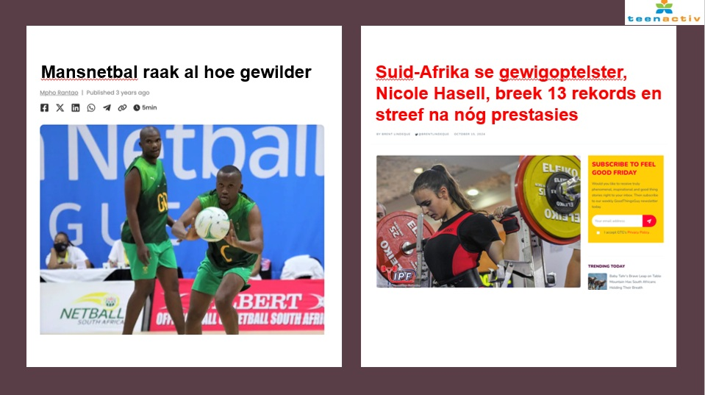
Notes:
Skyfie 14: Op Skyfie 14 is daar twee voorbeelde van sportspelers wat tradisionele geslagsrolle in sport uitdaag, nie om opspraak te maak nie, maar omdat hulle opreg hou van wat hulle doen. Dit is belangrik om nie toe te laat dat stereotipes jou verhinder om ’n nuwe fisiese aktiwiteit te probeer of ’n sport wat jy reeds geniet, na te streef nie. Almal behoort die vryheid te hê om aan aktiwiteite deel te neem wat hulle interesseer, ongeag of die samelewing dit tradisioneel as “manlike” of “vroulike” sportsoorte beskou.

Slide 15
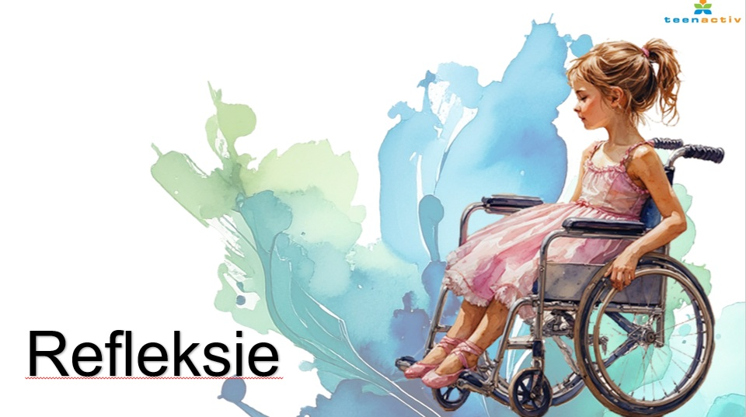
Notes:
Skyfie 15: Nota aan die onderwyser: U kan afvalpapier of ŉ "post-it" aan elke leerder uitdeel. Ken ’n area op die klaskamermuur toe waar leerders hul papiertjies kan aanbring. Hierdie uitstalling sal aan die begin van die volgende les gebruik word. Herinner leerders daaraan om nie hul name op die papiertjies te skryf nie.
Leerders voltooi Aktiwiteit 3 (Les 2 – Werkkaart).

